Slide 1
Visualización de la Estructura de Documentos HTML en Realidad Virtual
Alumno: Alberto Sánchez-Seco Úbeda
Tutor: Dr. Jesús M. González Barahona
Curso Académico: 2020-2021

Slide 2
Índice
Introducción
Objetivos
Tecnologías utilizadas
Proceso de Desarrollo
Resultado
Conclusiones
Bibliografía

Slide 3
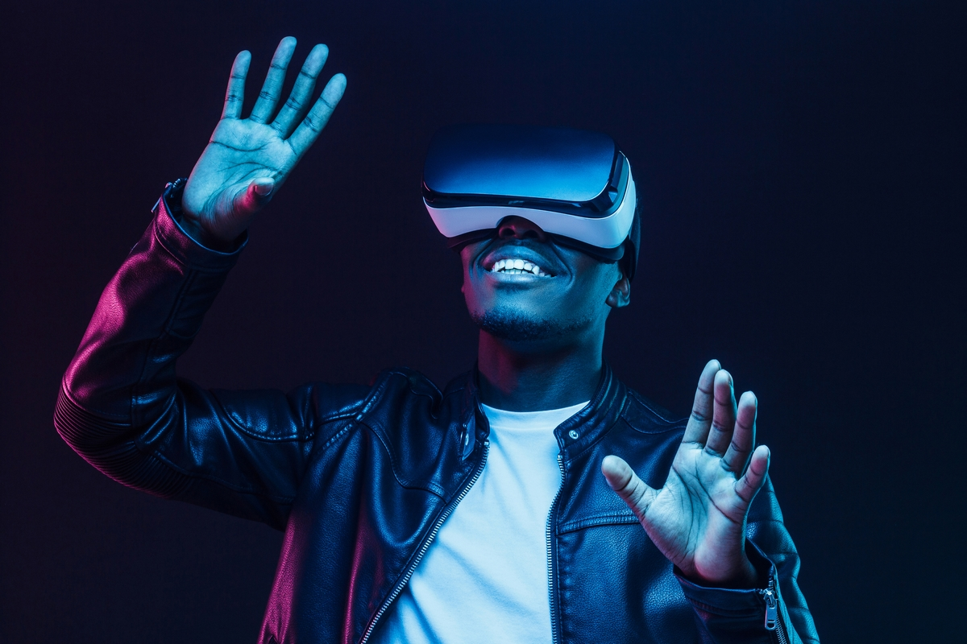
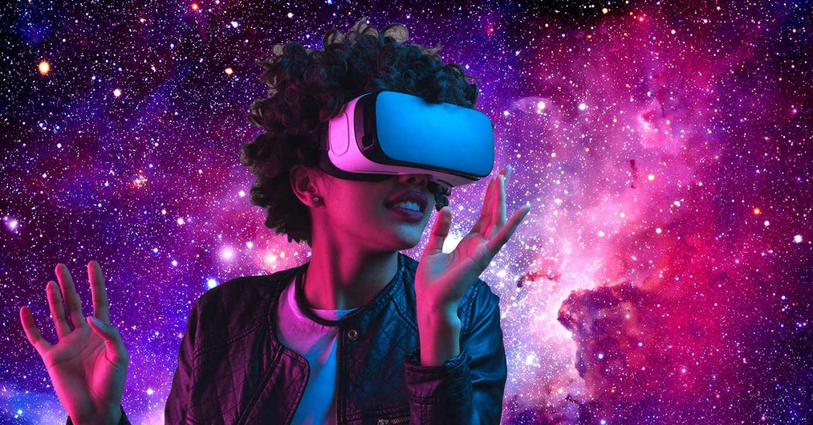
Introducción
La Realidad Virtual y las posibilidades que ofrece son la tecnología del futuro

Slide 4
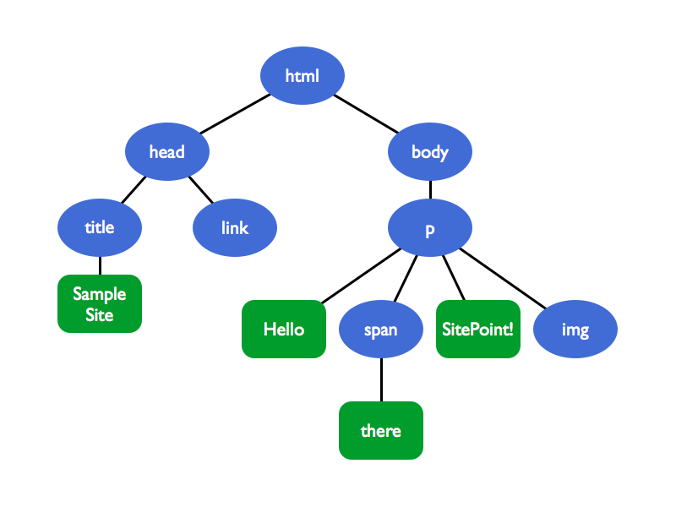
Introducción
HTML (estándar y lenguaje) es fundamental para el desarrollo de páginas web.
El DOM (Document Object Model) es la estructura del documento HTML que permite representar dicho documento como una estructura de árbol de etiquetas.
El Objetivo es visualizar ese árbol en un entorno de realidad virtual a través del navegador.

Slide 5
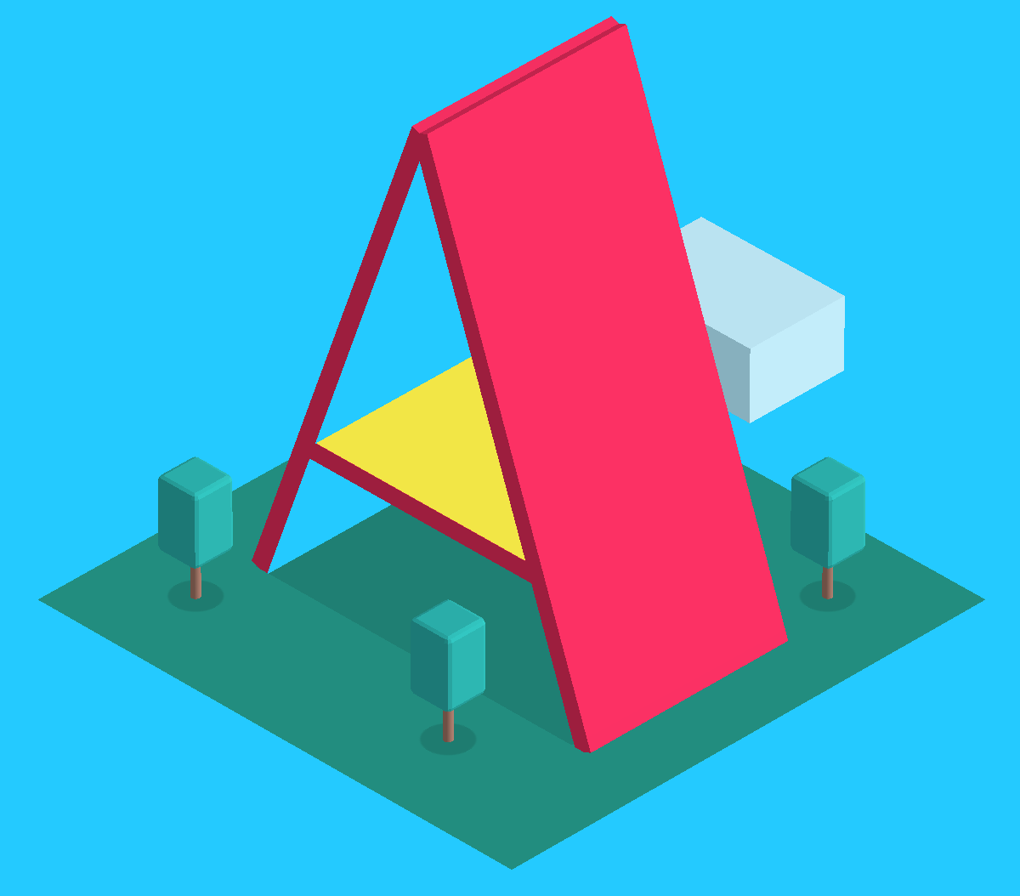

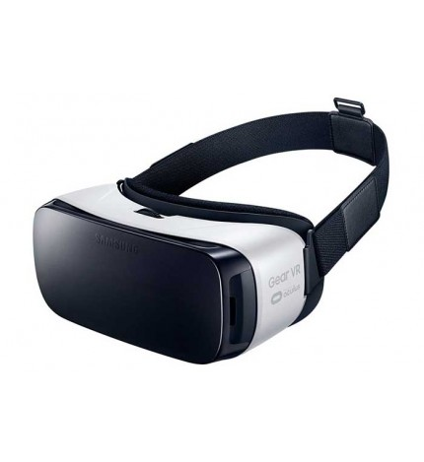
Objetivos
Utilizar el framework A-Frame para generar experiencias en un entorno de realidad virtual
Interfaz en el navegador compatible con cualquier dispositivo
Visualizar documentos HTML y sus elementos de manera clara y visual
Accesible para cualquier usuario
Compatible con cualquier dispositivo VR

Slide 6




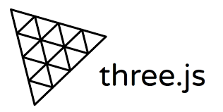



Tecnologías utilizadas

Slide 7
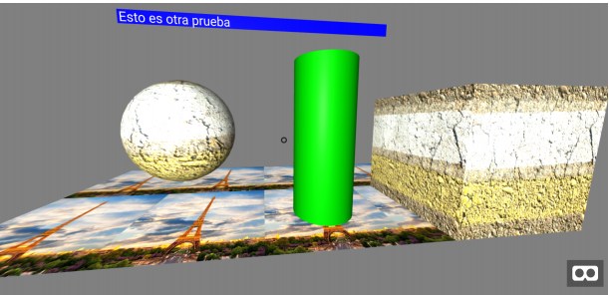
Proceso de Desarrollo
Sprint 0
  Objetivo: Aprendizaje de A-Frame y sus posibilidades, así como JavaScript.

Slide 8
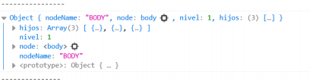
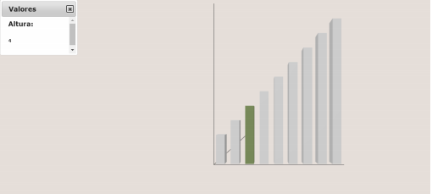
Proceso de Desarrollo
Sprint 1
  Objetivo: Visualizar datos y entidades con A-Frame y poder recorrer recursivamente los elementos del DOM que compone el documento HTML.
  Desarrollo:
    Mostrar elemento Body y sus respectivos hijos
    Pequeñas gráficas de datos con A-Frame

Slide 9
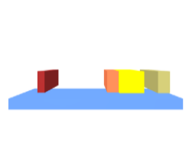
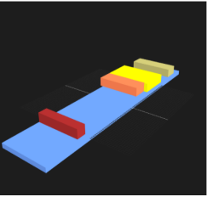
Proceso de Desarrollo
Sprint 2
  Objetivo: Recrear una primera escena de un documento HTML simple.
  Desarrollo: Escena A-Frame con entidades para cada elemento HTML.

Slide 10
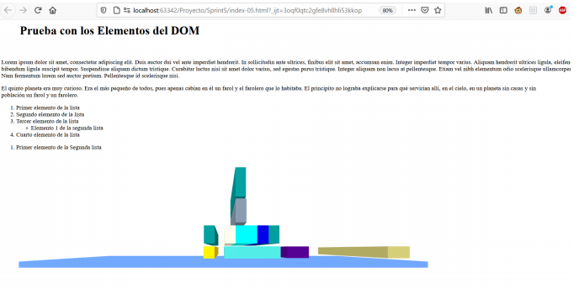
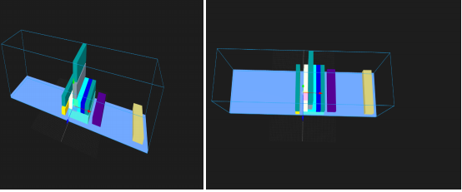
Proceso de Desarrollo
Sprint 3
  Objetivo: Visualizar escena de un documento HTML compuesto de elementos con hijos.
  Desarrollo: Escena A-Frame con entidades para cada elemento del HTML, con sus respectivos hijos.

Slide 11
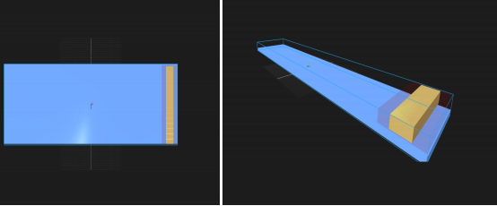
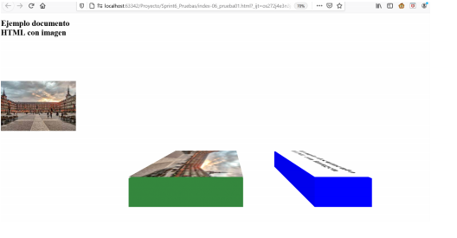
Proceso de Desarrollo
Sprint 4
  Objetivo: Implementar funcionalidades extras a la escena anterior:
    Nueva entidad caja HTML
    Renderización elementos
  Desarrollo: Pruebas escenas con ambas funcionalidades.

Slide 12
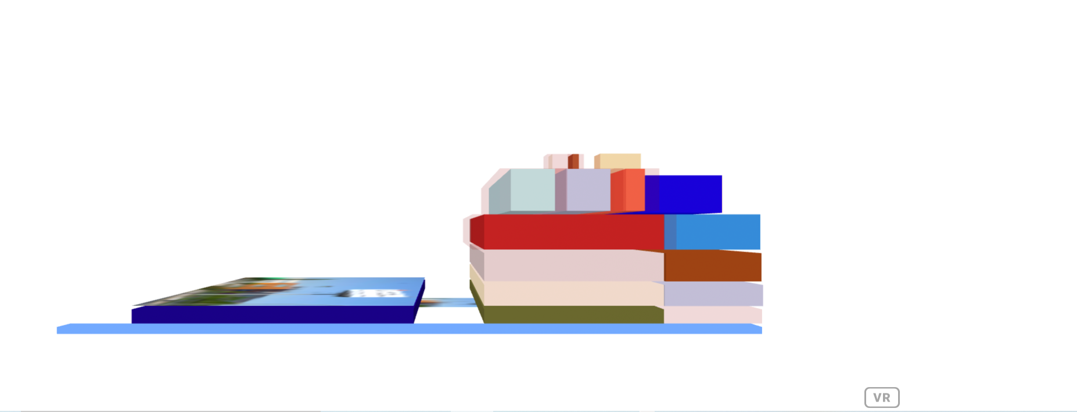
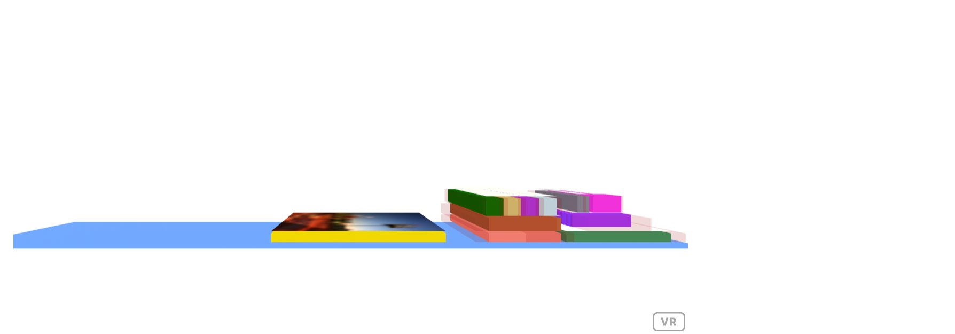
Resultado Final
  Demo 1
  Demo 2

Slide 13
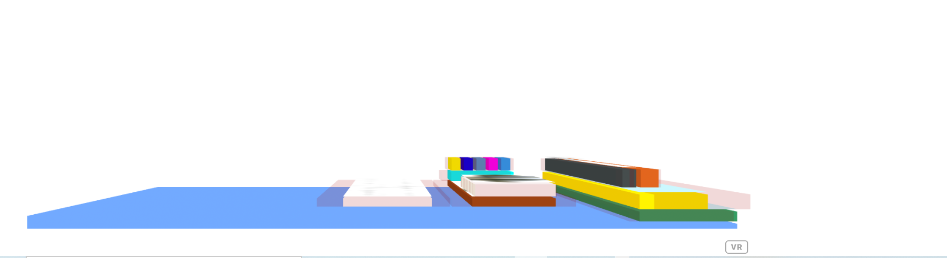
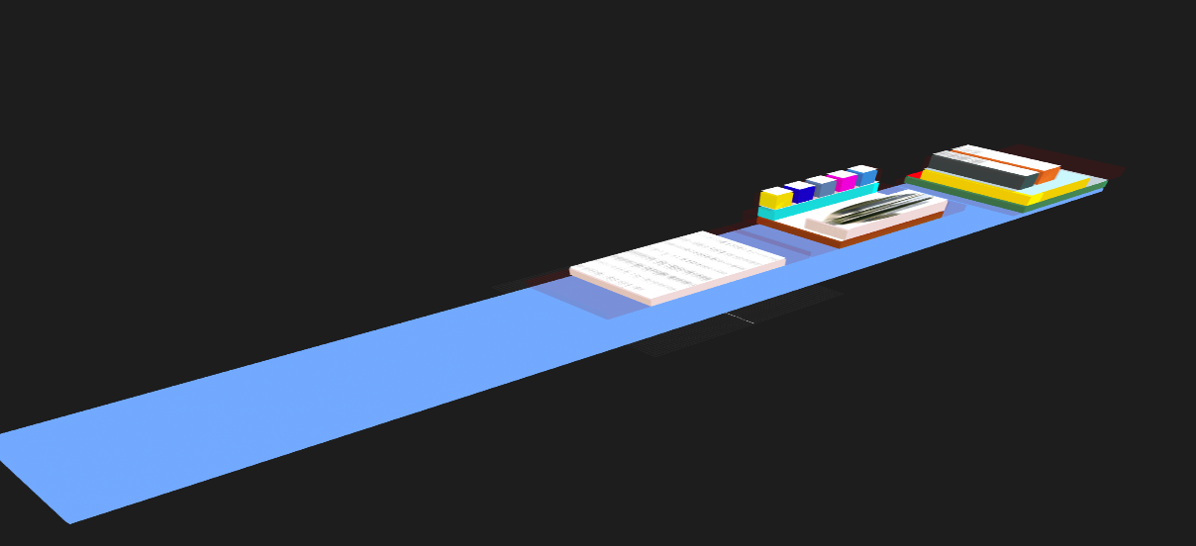
Resultado Final
  Demo 3

Slide 14
Conclusiones
Consecución de objetivos
Lecciones aprendidas
Trabajos futuros

Slide 15
Referencias
  Página Web
    https://kleix.github.io/TFG/
  Repositorio del Proyecto
    https://github.com/kleix/Proyect
  Memoria
    https://github.com/kleix/TFG/blob/main/dist/MemoriaTFG-AlbertoSanchezSecoUbeda.pdf
  Demos PC
    Demo 01: https://kleix.github.io/Proyect/Demo_01/index.html
    Demo 02: https://kleix.github.io/Proyect/Demo_02/demo02.html
    Demo 03: https://kleix.github.io/Proyect/Demo_03/index_03.html

